Slide 1
第2章 半导体中杂质和缺陷

Slide 2


2.1 硅锗晶体中的杂质能级
实际晶体与理想本征晶体的区别
  原子并非在格点上静止不动，而是在平衡位置附件振动；
  材料不是绝对纯净，含若干杂质 (外来的)；
  半导体晶格不是绝对完美，存在缺陷 (内在的)
    缺陷分类：
    点缺陷（空位，间隙原子）
    线缺陷（位错）
    面缺陷（层错，晶粒间界）

Slide 3
极微量的杂质和缺陷，极大影响半导体的物理、化学性质。
例如：硅中，以10⁵：1的比例掺如B杂质，电导率增加10³倍
一般的硅平面器件，要求位错密度在10³cm⁻²以下，超过该值，将影响半导体的电导率和劣化器件的性能。
1、改变周期性排布的原子产生的周期性势场，破坏了原有的能带结构，但可视为微扰，引入新的能级
2、提供 导电用 的载流子（电子、空穴）
杂质的影响

Slide 4
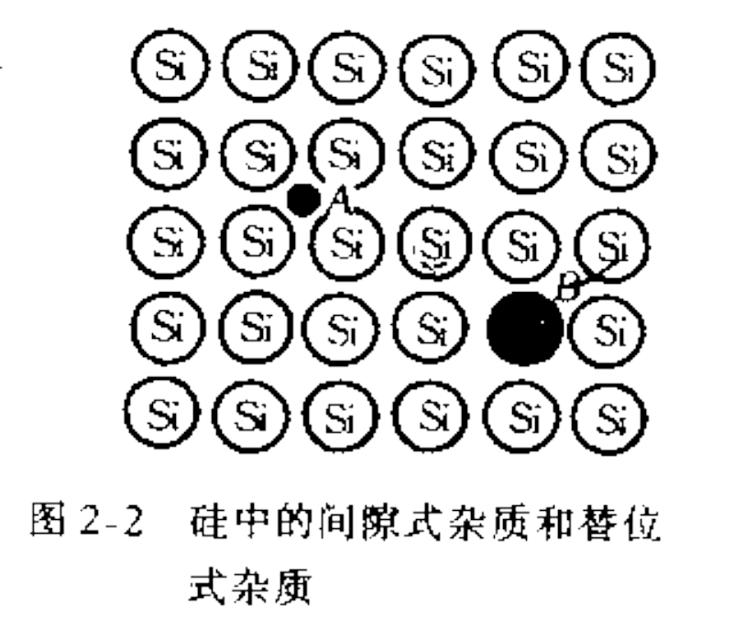
2.1硅和锗晶体中的杂质能级
2.1.1 杂质类型划分
间隙式杂质
杂质原子位置区分：
替位式杂质
间隙式杂质：杂质原子位于晶格原子的间隙位置；
替位式杂质：杂质原子位于晶格原子的格点位置。

Slide 5
两类型杂质的特点：
替位式杂质
  杂质原子的大小与晶体原子相似，价电子的壳层结构比较相近。
  III、V族元素在硅、锗中均为替位式杂质。
间隙式杂质：杂质原子较小，如离子锂 (Li⁺)半径为0.068nm
杂质浓度：单位体积中的杂质原子数，表示半导体杂质的含量。

Slide 6
2、杂质类型2
施主杂质
根据导电类型区分
受主杂质
通常关注的参量：电离能和能级的位置
所处位置：间隙、替位
分析杂质移动
杂质的类型划分
导电类型：施、受主
分析杂质导电
能级位置：浅、深能级
分析非平衡载流子情况

Slide 7
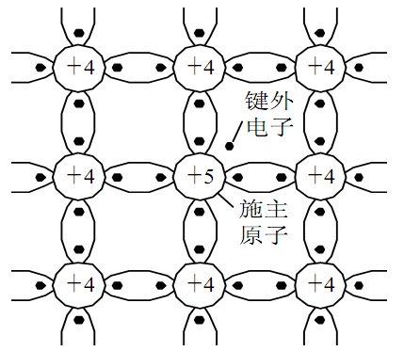
2.1.2施主杂质 （浓度：N_{D}）、施主能级
V族元素在硅锗中是体位式掺杂，如掺磷原子，形成共价键后，剩余一个价电子。
磷原子很容易失去多余的一个电子而成为带正电的磷离子(P⁺),磷离子称为正电中心(不能移动)。
杂质电离：多余的一个电子挣脱杂质原子的束缚称为导电电子的过程称为杂质电离。称此类杂质为施主杂质或n型杂质。

Slide 8
施主电离
  V族元素在硅、锗中电离时能产生导电电子并形成正电中心的杂质称为施主杂质。
施主杂质未电离时是中性的，称为束缚态或中性态，电离后称为离化态。
杂质电离能：多余的价电子挣脱束缚称为导电电子所需要的能量。
n型半导体
  主要靠导带电子导电的半导体。

Slide 9
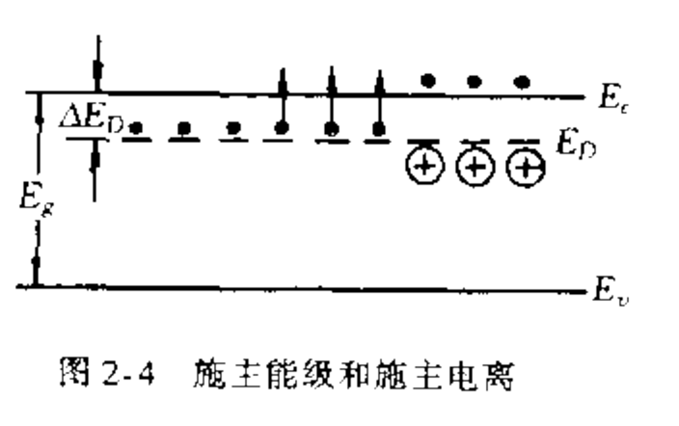
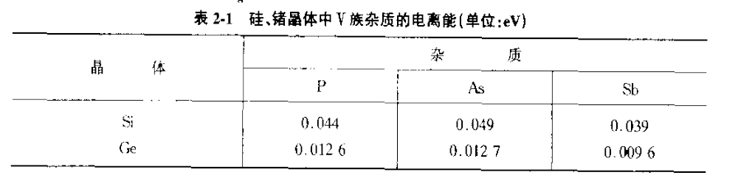
施主能级：在半导体中引入施主杂质，将在带隙中引入施主能级。 即被施主杂质束缚的电子的能量状态。记为 E_{D}。
施主杂质电子→导带电子所需要的能量，称为施主杂质电离能Δ_{ED} ：
Si、Ge而言，施主通常是V族元素。电离能较小，在Si中约0.04～0.05eV，Ge中约0.01eV。

Slide 10

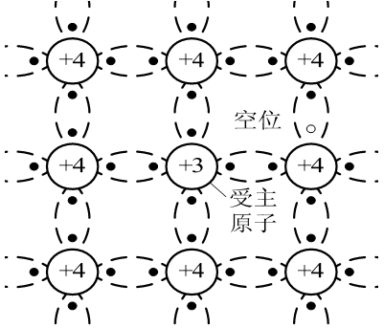
2.1.3受主杂质 (浓度：N_{A})
  受主电离：能够接受电子而产生导电空穴，形成负电中心的过程。
受主能级
  半导体中引入受主杂质，在带隙内引入能级，即被受主杂质束缚的空穴的能量状态，记为E_{A}。
p型半导体
  依靠价带空穴导电的半导体。

Slide 11
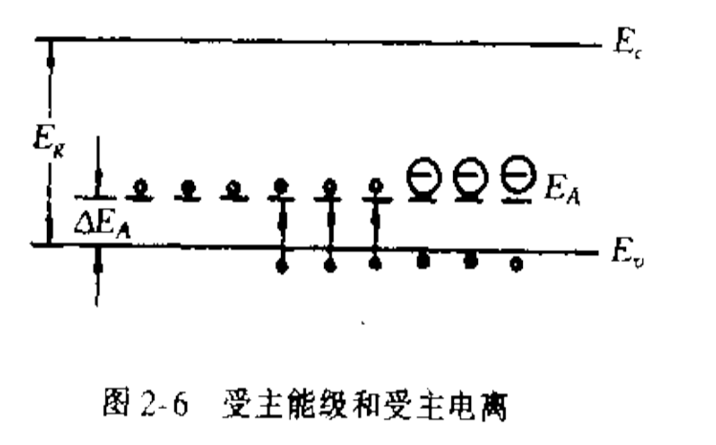
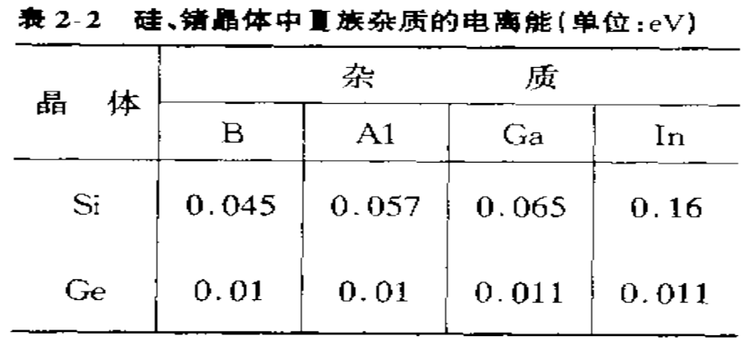
受主杂质电离能Δ_{EA}：
杂质空穴→价带空穴所需要的能量。
Si、Ge而言，施主通常是III族元素。电离能较小，在Si中约0.045～0.065eV【In是唯一例外，达0.16eV】，Ge中约0.01eV。

Slide 12
3、杂质的划分类型3
浅能级杂质
根据杂质能级位置划分
深能级杂质
施主能级很接近导带底，受主能级很接近价带顶。称为浅能级杂质。
室温下，Ⅲ、Ⅴ族杂质基本全部电离。

Slide 13
4、浅能级杂质电离能简单计算
类氢模型
硅、锗中掺入V族的磷原子杂质时，磷原子周围比硅原子周围多一个束缚着的价电子。好像在硅、锗晶体中多加了一个“氢原子”。
杂质原子→氢原子
多余的价电子→氢外层电子
氢原子电离后，电子位于无穷远处，受束缚力很弱，也是准自由电子。
杂质离化后，杂质电子进入导带，成准自由电子；

Slide 14
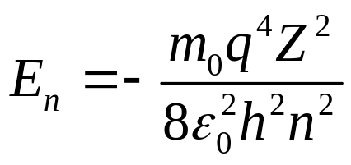
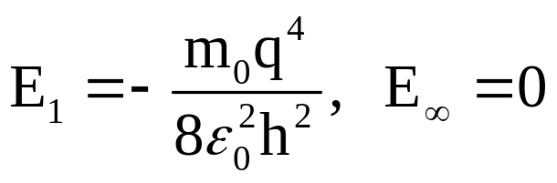
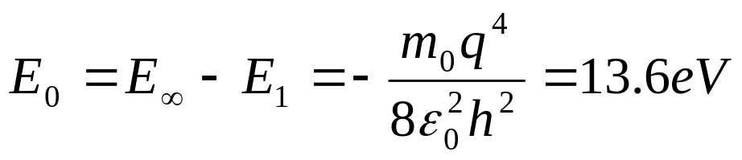
  氢原子中的电子能量：
n=1,2,3……，为主量子数，
当n=1和无穷时
氢原子基态电子的电离能

Slide 15
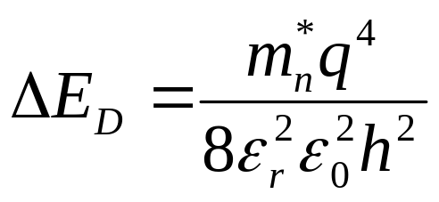
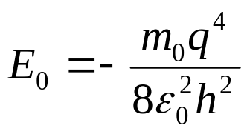
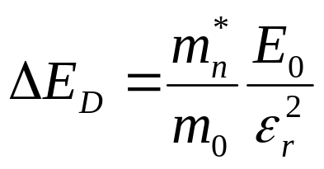
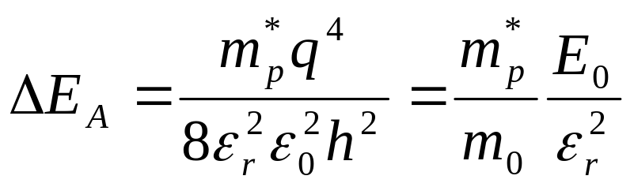
考虑到晶体中正、负电荷处于介电常数ε=ε₀ε_{r}的介质中，且在周期势场中运动，电子的质量要用有效质量所以有
施主杂质电离能：
(2.2)
受主杂质电离能：
(2.3)
Notes:
εr平方的原因：1、受力被屏蔽，减小为原来的1/εr, 同时基态半径也扩大为原来的εr倍。或直接从库仑电势给出结论。

Slide 16
Si: ε_{r}=12, ΔE_{D}=0.1m_{n}*/m₀，小于0.1eV.
m_{n}*=0.26 m₀， ΔE_{D}=0.025 eV.
Ge:ε_{r}=16, ΔE_{D}=0.05m_{n}*/m₀，小于0.05eV
m_{n}*=0.12 m₀， ΔE_{D}=0.0046 eV.
与实验结果很符合。
类氢模型的不足：
1、没反映出杂质原子的影响。
2、本身是一个近似模型。

Slide 17
2.1.5杂质的补偿作用
半导体中同时存在施主和受主杂质时，是p型还是n型？
施主和受主间具有相互抵消作用，称为杂质的补偿作用
当N_{D}(施主杂质浓度)>>N_{A} (受主杂质浓度)
  n(导带中电子浓度)= N_{D}-N_{A} ≈ N_{D}，半导体是n型的
当N_{D}<<N_{A}时
  p (价带中空穴浓度)= N_{A}-N_{D} ≈ N_{A}，半导体是p型的
有效杂质浓度
  补偿后半导体中的净杂质浓度。 N_{D}>N_{A}, 有效杂质浓度为N_{D}-NA；反过来一样。
  当N_{D}≈N_{A}时：高度补偿半导体，杂质很多，性能很差，不能用来制造半导体

Slide 18
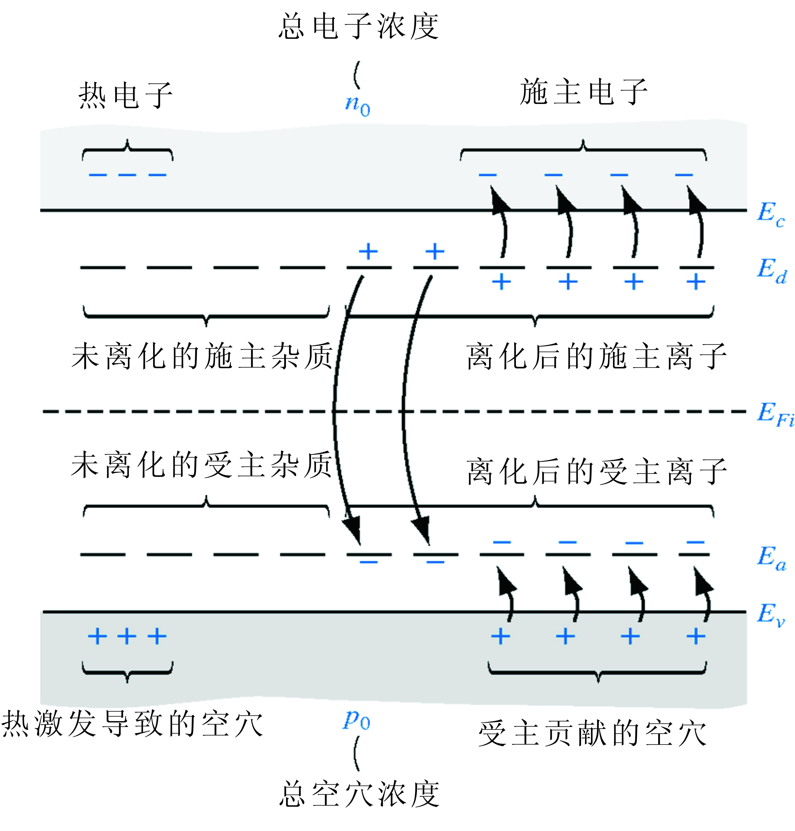

Slide 19
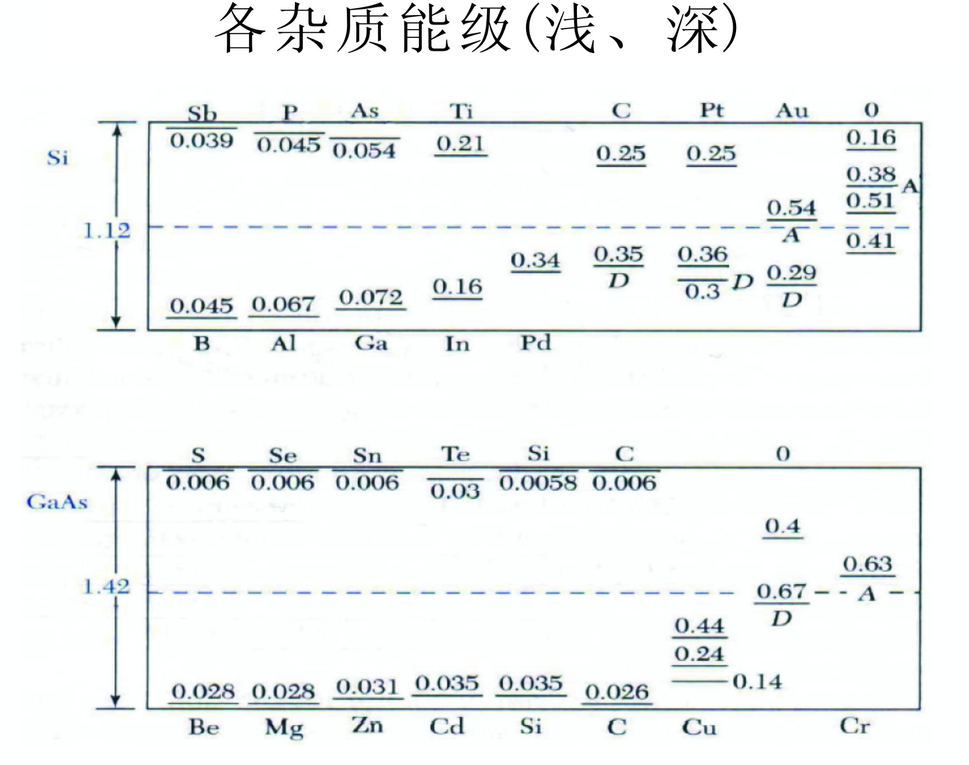
2.1.6、深能级杂质

Slide 20
深能级杂质特点：
  1、多为替位式杂质；
  2、硅、锗的禁带中产生的施主能级距离导带底和 价带顶较远，形成深能级，称为深能级杂质；
  3、能多次电离，每电离均产生一个对应能级。
  4、含量少，且对载流子浓度影响较小【两个原因】。复合作用明显，一般作为复合中心存在【非平衡时】 。
对Si、Ge而言，深能级杂质通常为非III、V族元素（图2-9）。

Slide 21
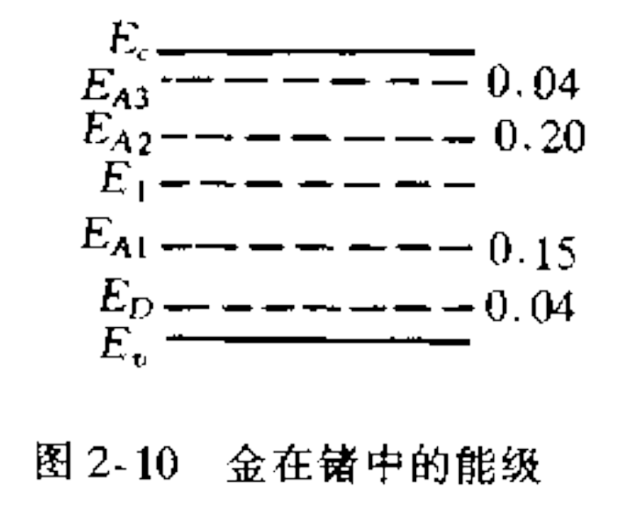
金是I族元素 (目前无完善的理论能够说明，只能定性)
  故可失去一个电子，施主能级略高于价带顶；
  也可得到三个电子，形成稳定的共价键结构。
  实际中，Au在Si：一受主、一施主能级。
  在Ge中：三受主，一施主能级。
  由于库仑力的排斥作用，后获得电子的电离能大于先获得电子的电离能。即E_{A3}>E_{A2}>E_{A1}。
  金在Ge中E_{D}、E_{A3}、E_{A2}、E_{A1}四个孤立能级。

Slide 22
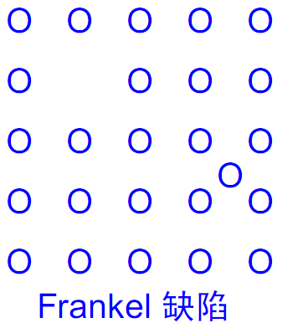
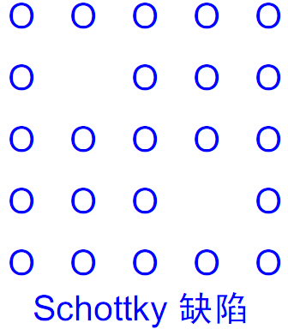
2.3.1点缺陷
2.3缺陷、位错能级
1. 热缺陷（由温度决定）
晶格原子吸收热能后挤入晶格间隙，产生间隙原子,原来位置称为空位。间隙原子与空位不断产生与复合，最后达到热平衡
(a).弗伦克尔缺陷
    成对出现的间隙原子和空位。
  (b).肖特基缺陷
    在晶体内只形成空位而没有间隙原子。

Slide 23
化合物半导体
2. 空位： 由于偏离正常的化学成分比。位置上原子消失，形成点缺陷。
3. 替位原子(反结构缺陷)：
对AB化合物，A取代B写为A_{B}, 反过来，B取代A的位置为B_{A} （小写代表位置，大写代表占据该位置的原子）。

Slide 24
点缺陷引入的能级类型
元素半导体：
间隙原子有四个电子可以失去，所以倾向于表现出施主作用(也会起受主作用)。
空位：形成的键不饱和，易于接受电子，所以空位表现出受主作用；
空位：需要实际分析。GaAs中的镓空位和砷空位均表现为受主作用；离子性强的化合物半导体（M,X），正离子空位是受主，负离子空位是施主。
间隙原子：金属原子为间隙原子时为施主，非金属原子为间隙原子时为受主。
替位原子：离子性弱的二元化合物AB，替位原子A_{B}是受主，BA是施主。[B元素价电子较多]
化合物半导体：
Notes:
空位时是施主还是受主，要看令一方的需求！但GaAs不同

Slide 25

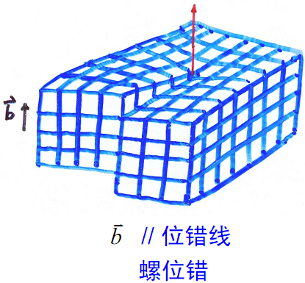
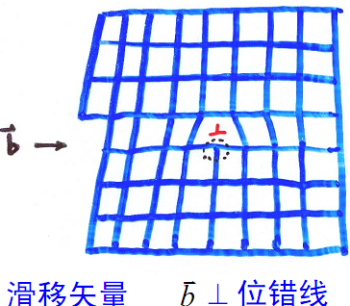
2.3.2位错
对半导体材料和器件的性能会产生重要影响。
  锗中位错具有受主及施主的作用。与杂质间可能起补偿作用。
  晶格畸变，能带宽度发生变化。

Slide 26
